Slide 1
ГБОУ ВО Государственный университет «Дубна»
Адаптивная стратегия подготовки кадров для задач цифровой экономики в государственном университете «Дубна»
О.В. Иванцова ,
Т.В. Тюпикова

Slide 2
Предпосылки
Указ Президента РФ от 09.05.2017 N 203 «О Стратегии развития информационного общества в Российской Федерации на 2017 - 2030 годы»
Программа «Цифровая экономика Российской Федерации»
Проект «Национальная платформа открытого образования»
Цифровая экономика – это хозяйственная деятельность, в которой ключевым фактором производства являются данные в цифровом виде, обработка больших объемов и использование результатов анализа которых по сравнению с традиционными формами хозяйствования позволяют существенно повысить эффективность различных видов производства, технологий, оборудования, хранения, продажи, доставки товаров и услуг.
Указ президента
«О Стратегии развития информационного общества
в Российской Федерации на 2017 - 2030 годы»

Slide 3
Цель цифровой экономики
Целью создания цифровой экономики является формирование информационного пространства, основанного на знаниях, которое осуществляется путем развития науки, реализации образовательных и просветительских проектов.
Задачи цифровой экономики
формирование новых рынков, основанных на использовании информационных и коммуникационных технологий, и обеспечение лидерства на этих рынках за счет эффективного применения знаний, развития российской экосистемы цифровой экономики;
укрепление российской экономики, в том числе тех ее отраслей, в которых развитие бизнеса с использованием информационных и коммуникационных технологий предоставит конкурентные преимущества российским организациям, обеспечит эффективность производства и рост производительности труда;
увеличение за счет применения новых технологий объема несырьевого российского экспорта, в первую очередь товаров и услуг, пользующихся спросом у иностранных потребителей;
повышение конкурентоспособности российских высокотехнологичных организаций на международном рынке;

Slide 5
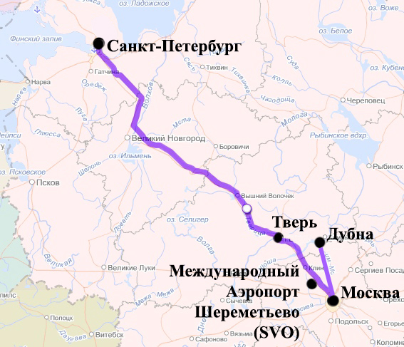
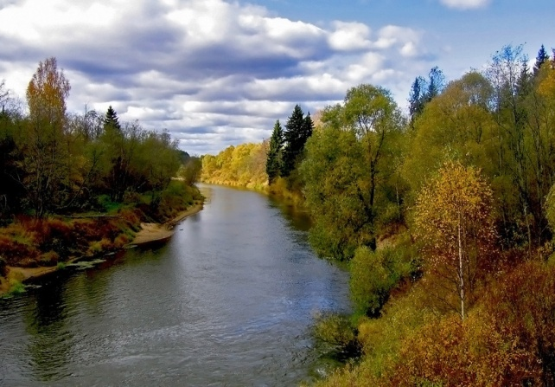
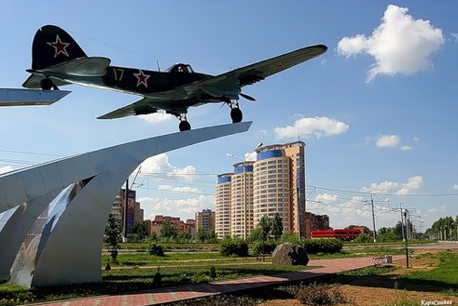
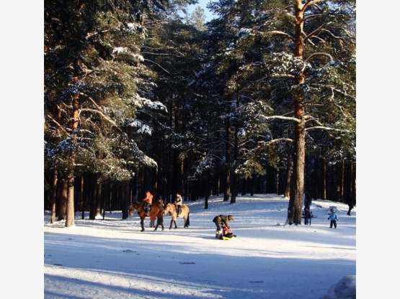
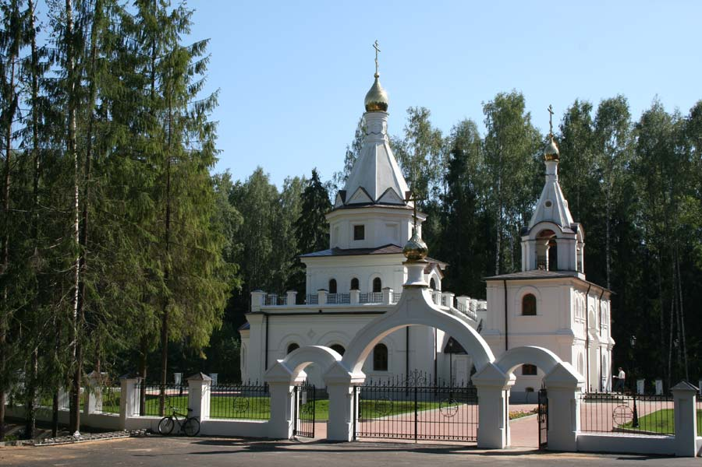
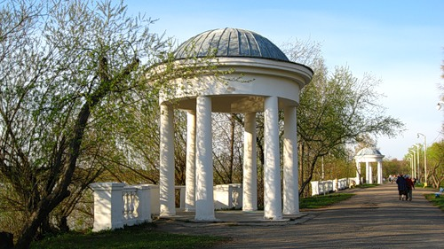
Дубна как место создания особой экономической зоны
Дубна Московской области расположена в 110 км севернее Москвы в месте соединения Канала имени Москвы с р. Волга, в 90 км от Международного аэропорта Шереметьево
Территория: около 7000 га
Население: 75 тыс. человек

Slide 6
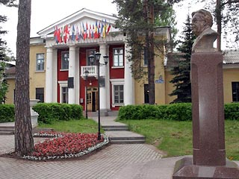
Город образован в 1956 году вместе с созданием Объединенного института ядерных исследований (ОИЯИ) – международной межправительственной организации в сфере ядерной физики, крупнейшего исследовательского центра в России. В настоящее время бюджет ОИЯИ формируют 24 государства, включая Германию, Италию, ЮАР.
ОИЯИ развивает сотрудничество более чем с 800 научными центрами и университетами в 62 странах мира.
Количество сотрудников – 4800.
В 2001 – 2015 годах в ОИЯИ совместно с Окриджской национальной лабораторией США синтезировано 5 ранее неизвестных химических элемента с порядковыми номерами 114 – 118

Slide 7
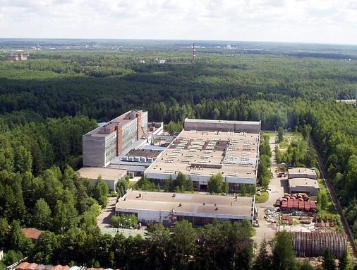
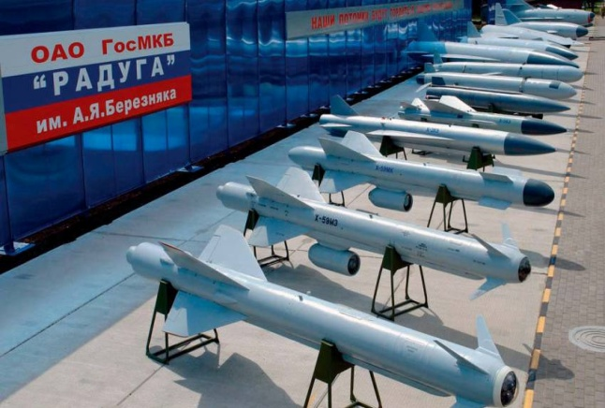
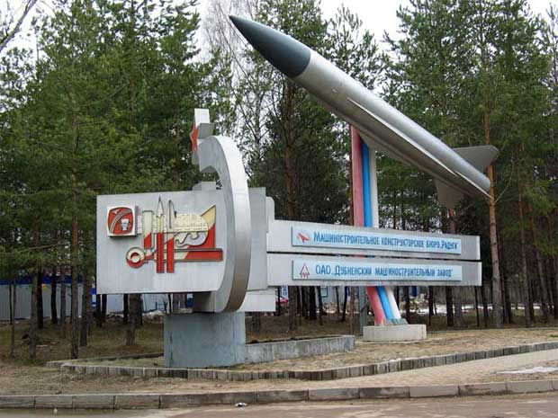
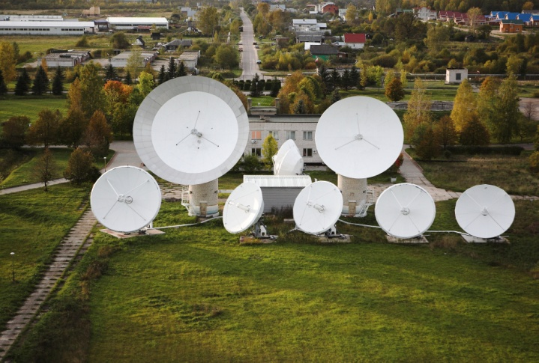
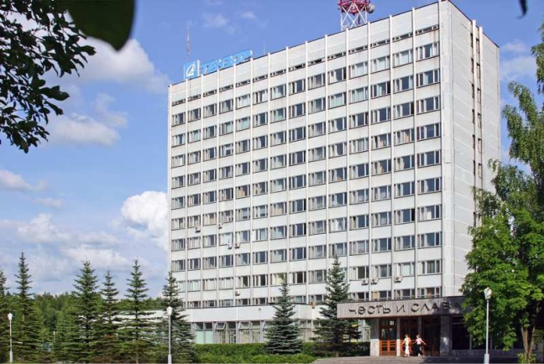
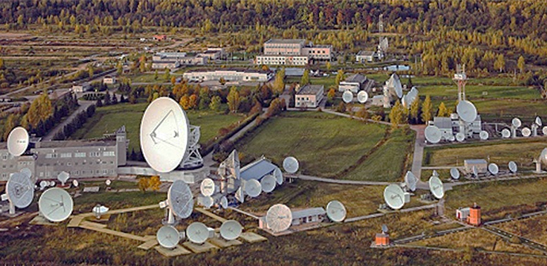
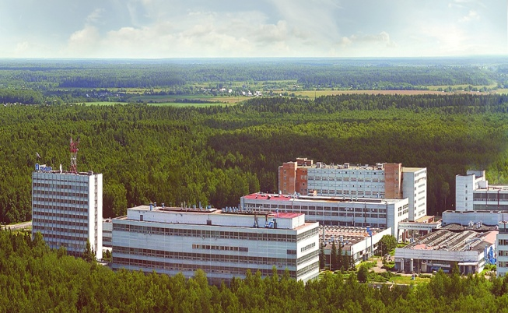
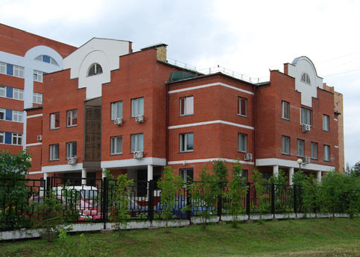
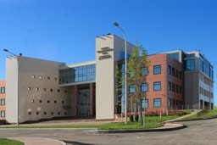
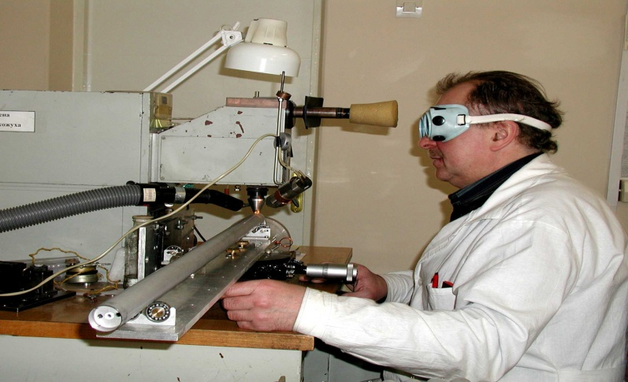
МКБ «Радуга»,
Дубненский машиностроительный завод
АО «НИИ «Атолл»
Около 1,5 тысяч докторов и кандидатов наук
авиа- и ракетостроение,
гиперзвуковые летательные аппараты
Технологии мониторинга морских акваторий
ФГУП «Космическая связь»
Научно-производственный комплекс
Дубны
Приборостроительный завод «Тензор»,
крупнейший телепорт Восточной Европы
цифровая электроника
ФГУП «НИИ «Прикладной акустики»
Особая экономическая зона «Дубна»
Ведущий центр нанотехнологической сети России
Более 200 малых и средних предприятий
в сфере высоких технологий
7

Slide 8
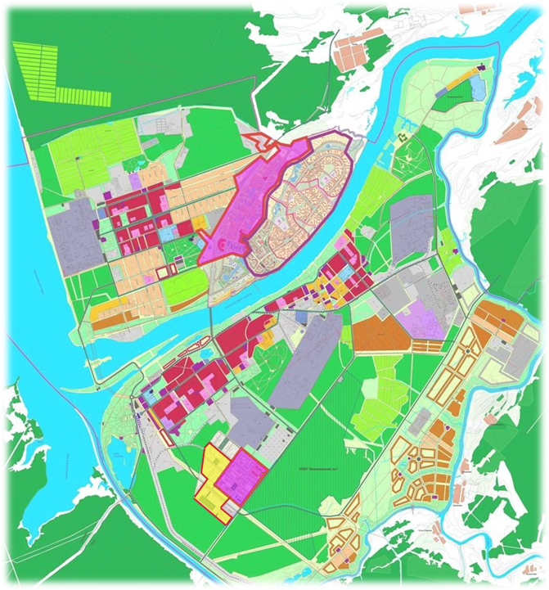
Особая экономическая зона технико-внедренческого типа «Дубна» образована постановлением Правительства Российской Федерации в декабре 2006 года.
В январе 2007 года заключено соглашение между Правительством Российской Федерации, Правительством Московской области и Администрации г. Дубны о взаимодействии при создании ОЭЗ «Дубна»
1
Территория: 187,7 га;
в том числе
Участок №1 – 137,7 га
Участок №2 52,0 га
Присоединяемые территории 41,1 га
1
3
2
2
3

Slide 9
Всего в 26 особых экономических зонах российской федерации размещено 574 резидента, из которых в ОЭЗ «Дубна» - 132.
Приоритетные научно-технические направления:
Информационные технологии
Проектирование сложных технических систем
Ядерно-физические и нанотехнологии
Био- и медицинские технологии

Slide 10
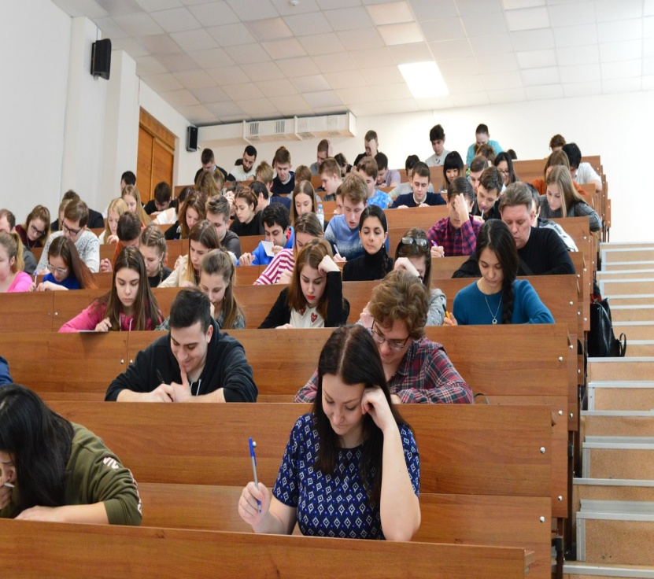
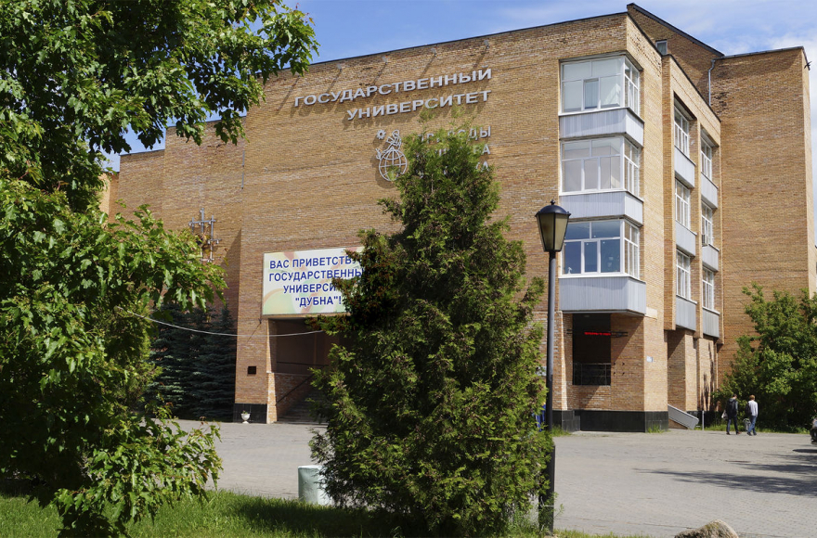
В 1994 году учрежден Университет «Дубна» – государственный университет Московской области.
К настоящему времени в Университете «Дубна» обучаются более 6 тысяч студентов. Среди преподавателей – 140 докторов наук и 330 кандидатов наук.
В рейтинге среди 896 российских ВУЗов Университет «Дубна» занимает 56-е место. Обучение ведется по 40 учебным направлениям.

Slide 11
Информационное пространство
Для решения задач цифровой экономики необходимо формирование информационного пространства, обеспечивающего:
усовершенствовать механизмы обмена знаниями;
обеспечить совершенствование дополнительного образования для привлечения детей к занятиям научными изысканиями и творчеством, развития их способности решать нестандартные задачи;
использовать и развивать различные образовательные технологии, в том числе дистанционные, электронное обучение, при реализации образовательных программ;
осуществлять разработку и реализацию партнерских программ образовательных организаций высшего образования и российских высокотехнологичных организаций, в том числе по вопросу совершенствования образовательных программ;

Slide 12
Единая информационная образовательная сеть «Дубна»
Увеличение скорости передачи данных
с 1Гбит до 10 Гбит!
Школа
АТС 5
Школа
Школа
№10
№1
№3
Доступ к специализированному программному обеспечению и облачным сервисам
АТС 2
ДЦГБ
Школа
Создание в школах профильных классов
№5
АТС 3
Школа
Бизнес-
№9
Управ.
Школа
Школа
центр
Здрав.
№7
№6
ГОРУНО
Гимназия
Раннее профориентирование школьников
№11
Школа
№2
Школа
Лицей
АТС 4
№4
“Родник”
Помощь при подготовке к сдаче ЕГЭ
НИИ
Университет
Детская
Школа
“АТОЛ”
поликлиника
№8
Телестудия
Проведение тематических школ для школьников и учителей
Лицей
“Дубна”
Школа
ЦКС
ЛИТ
“Возможность”
ОИЯИ
1C:Клуб программистов для школьников

Slide 13
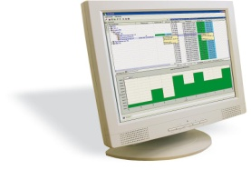
Основные направления подготовки кадров
Облачные технологии
3D моделирование
и 3D-печать
Роботехника
Лазерные технологии
Новые материалы
Технологии Big Data
Интернет «вещей»,
Интернет «всего»;
Промышленный
интернет
Цифровая
экономика;
Информационная
безопасность;
Радиотехника и
электронная
компонентная база.

Slide 14
Формирование инфраструктуры для цифрового производства
Основной современной задачей развития цифровой экономики Подмосковья является создание инфраструктуры повышения востребованности имеющихся основных фондов с формированием гибких технологических цепочек «под инновационный товар».
Цифровое проектирование на базе облачных сервисов
Big data»
цифровых
услуг компаний МО
Цифровая экономика северного Подмосковья
IT логистика с цифровой историей качества

Slide 15
Вывод
Центральная проблема текущего момента – это переход к цифровой экономике
Для того, чтобы перейти к этому укладу необходимо:
Наличие соответствующего аппаратного комплекса, высокопроизводительных компьютеров, высокоскоростных каналов связи, коммуникаторов с малым временем задержки и возможности эффективного входа и работы в системе из любой точки мира.
Наличие современных парадигм программирования этих комплексов и программных средств для работы с распределенными данными, обеспечивая безопасную работу, масштабирование системы до тысяч узлов и высокую скорость выполнения операций.
Наличие профессионалов, которые могли бы управлять и работать на современных системах и наличие руководителей, которые могли бы выбрать стратегию и планировать дальнейшее развитие.

Slide 16
Программы магистратуры
и работодатели
«Системный анализ и управление»
«Теория и математические методы системного анализа и управления в технических системах»
«Системный анализ проектно-технологических решений»
«Когнитивные вычисления и бизнес-аналитика»
«Интеллектуальные системы обработки больших данных»
«Геоинформационные технологии в принятии решений»
«Системный анализ и управление устойчивым развитием сложных систем»
«Риэл Гео Проджект»
«Менеджмент»
«Проектное управление устойчивым развитием»
«Прикладная информатика»
«Системы корпоративного управления»
«Прикладная информатика в экономике»
«Конструирование и технология электронных средств»
«Информационные технологии проектирования электронных средств»
ВНИИгеосистем
«Прикладная математика и информатика»
«Математическое моделирование»

Slide 17
Бакалавриат. Прикладная информатика (в менеджменте) Управление корпоративными системами
Техническое задание (курс Офисные и информационные технологии).
Проектирование информационной системы. (Проектирование систем).
Проектирование интерфейсов (курс Проектирование интерфейсов).
Разработка информационной системы (курс Технологии 1С в управлении корпоративными системами).
Практика.
Выпускная Бакалаврская работа (группы 17 чел из них 12 программирование "1С")

Slide 18
Преподаватели университета,
обучающие 1С
Прошли обучение на сертифицированных курсах, имеют свидетельства «1С: ПРОФЕССИОНАЛ»
Прошли обучение в рамках акции «Программировать с «1С - Легкий старт!»»
Являются кандидатами наук
Работают на одном из предприятий города
При обучении используются
1С: Предприятие 8 через Интернет https://edu.1cfresh.com/
Поддержка франчайзи (олимпиады, практика, трудоустройства, выступление на студенческих конференциях)
Методическая поддержка фирмы "1С
Участие в конкурсах дипломных проектов
Участие в олимпиаде по программированию
Участие в олимпиаде по веб-программированию

Slide 19
На предприятиях г. Дубны используют программы
1С:Управление производственным предприятием
1С: ERP Управление предприятием
1С:Бухгалтерия
1С:Управление торговлей«
1С:Документооборот
1С:Упрощенка
1С:Налогоплательщик
1С:Управление нашей фирмой

Slide 20
Бакалавриат. Бизнес Информатика. Информационные технологии 1С в прикладных задачах
1С:Бухгалтерия
1С:Зарплата и Управление Персоналом
1С:Управление производственным предприятием
1С:Документооборот
Знакомство с платформой "1C:Предприятие 8.3"

Slide 21
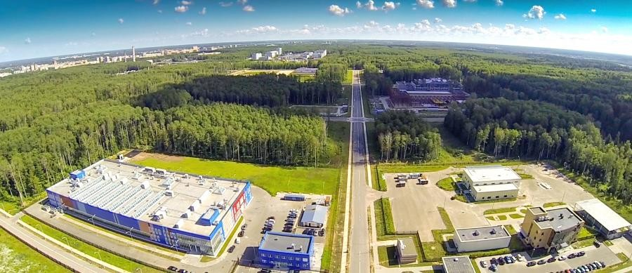
Бакалавриат. Практика. Бизнес Информатика
2 курс
Дистанционное обучение в фирме "1С".
Вебинары 1С.
Видеокурсы 1С.
"1С:Учебное тестирование"
Методическая литература.
Отчет.
3 курс
На предприятии.
Изучает бизнес процессы организации.
Изучает информационную систему организации.
Учатся заносить и анализировать информацию предприятия.
Отчет.

Slide 22
Практика. Прикладная информатика
Практика (2 курс)
Дистанционное обучение в фирме 1С.
Вебинары 1С.
Видеокурсы 1С.
1С:Учебное тестирование.
Методическая литература 1С.
Отчет.
Практика на предприятии ( 3 курс)
Изучает бизнес процессы организации.
Изучает информационную систему организации.
Дорабатывает (разрабатывает блок) ИС на требование заказчика.
Тестирует.
Отчет.

Slide 23
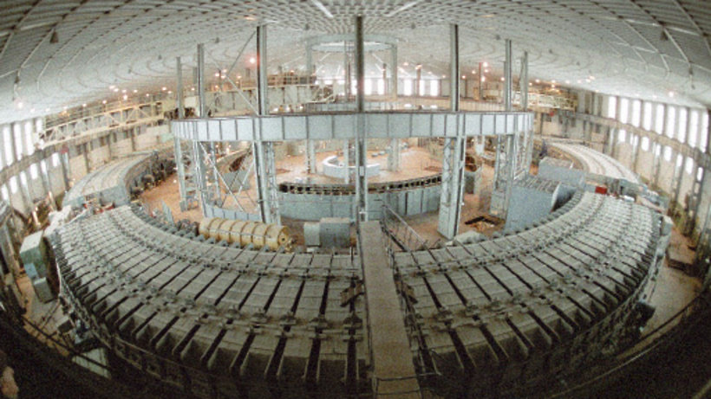
Выпускная работа бакалавра Прикладная информатика
Описание организации.
Анализ бизнес процессов организации
Выявление участка, подлежащего автоматизации.
Обзор средств, с помощью которых можно автоматизировать данный участок.
Обоснование выбора информационной системы (1С).
Реализация. Доработка (разработка) блока.
Тестирование.

Slide 24
Магистратура. Прикладная информатика
Курс по выбору
Более глубокое изучение "1С"
Магистерская диссертация
Включает реализацию Экономико-математического метода на языке "1С" для оценки или прогнозирования
Факультатив «Информационные системы в экономике на базе 1С» (85% магистров)

Slide 25
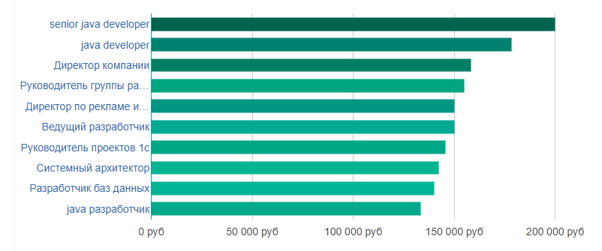
Рейтинг высокооплачиваемых специальностей в МО
Ведущий Java-разработчик
Java-разработчик
Директор компании
Руководитель группы разработки
Директор по рекламе и маркетингу
Ведущий разработчик
Руководитель проектов 1С
Системный архитектор
Разработчик баз данных
0
50 000 руб
100 000 руб
150 000 руб
200 000 руб
http://moskovskaya-oblast.trud.com
Notes:
Кирпичёва

Slide 26
Кафедра цифровой экономики и управления
Набор в 2019 году
Направления:
Экономика (профиль Цифровая экономика).
Государственное Муниципальное управление (профиль муниципальное управление и бизнес).

Slide 27
Задачи
Главной задачей кафедры является подготовка квалифицированных специалистов, востребованных в реальном секторе экономики;
подготовка компетентных специалистов, способных творчески мыслить, принимать эффективные решения в сложившихся экономических условиях;
подготовка специалистов, обладающих целостной системой профессиональных знаний, владеющих современными информационными технологиями;
подготовка специалистов, владеющих современными методами анализа, экономико-математического моделирования, умеющих адаптироваться в современных условиях рыночной экономики;
расширение исследовательского характера выпускных квалификационных работ студентов;
проведение научно-исследовательских конференций, круглых столов, лекториев, конкурсов;
содействовать в трудоустройстве выпускников совместно с работодателями.

Slide 28
Где может работать бакалавр, выпускник кафедры Цифровой экономики и управления?
Органы государственного, регионального и муниципального управления.
Финансовые, экономические и аналитические подразделения предприятий.
Учреждения всех организационно-правовых форм, включая отделы развития и маркетинга частных фирм и ассоциаций.
Отделы ИТ-технологий банков и страховых компаний, инвестиционных и пенсионных фондов, инновационных компаний, требующих профессиональных знаний в области экономики, математики, менеджмента и информационных технологий.
Предприятия сферы интернет-коммерции (онлайн-сервисы, интернет-магазины и т.п.).

Slide 29
Основные области трудоустройства - это не только профессии, связанные с экономикой (экономист, финансист, аналитик и пр.), но и отрасли, связанные с анализом больших данных, нейронными сетями и искусственным интеллектом, банковская сфера, страхование, финансовый анализ.
Научные и производственные предприятия России, Московской, Тверской областей, ОЭЗ г.Дубна, г. Москвы и др.

Slide 30
ТРУДОУСТРОЙСТВО ВЫПУСКНИКОВ
ВНИИгеосистем
Лан-Оптик
НИИ «Атолл»
ЦКС «Дубна»
ПЗ «Тензор»
«КБ Радуга»
Ростелеком
Телеком МПК
НПК «Дедал»
Домолинк
КОНТАКТ
Администрация г. Дубна
Notes:
Кирпичёва

Slide 31
ТРУДОУСТРОЙСТВО ВЫПУСКНИКОВ
«Риэл Гео Проджект»
Технопарк «Дубна»
Notes:
Кирпичёва

Slide 32
Для Вашего предприятия
по согласованным с Вами программам
Университет Дубна обладает мощной теоретической и практической базой для обучения.
Готовы обучит бакалавров на Кафедре цифровой экономики и управления по направлениям:
Экономика (профиль Цифровая экономика).
Государственное Муниципальное управление (профиль муниципальное управление и бизнес).
для Вашего предприятия по согласованным с Вами программам. Для более глубокого изучения 1С пригласим специалистов Фирмы 1С.

Slide 33
Время: апрель 2018 года Место: Государственный университет «Дубна» Московская область, г.Дубна
Государственный университет «Дубна»
приглашает на
научно-технологический семинар по проблемам образования для нужд цифровой экономики:
Облачные технологии. Роль и место в образовании
Геоинформационные системы в образовании и управлении
Создание электронных образовательных ресурсов
Информационная безопасность
Азбука цифровой экономики
Кадры для цифровой экономики
Формирование новой технологической основы для развития цифровой экономики
Преимущества использования технологий «1С» в цифровой экономике.

Slide 34
НАШИ КОНТАКТЫ:
Телефоны: (49621) 9-07-09
E-mail: tanya@jinr.ru
ipank@uni-dubna.ru
WWW: www.uni-dubna.ru
www.saudubna.ru

Slide 35
Спасибо за внимание!

